Slide 1
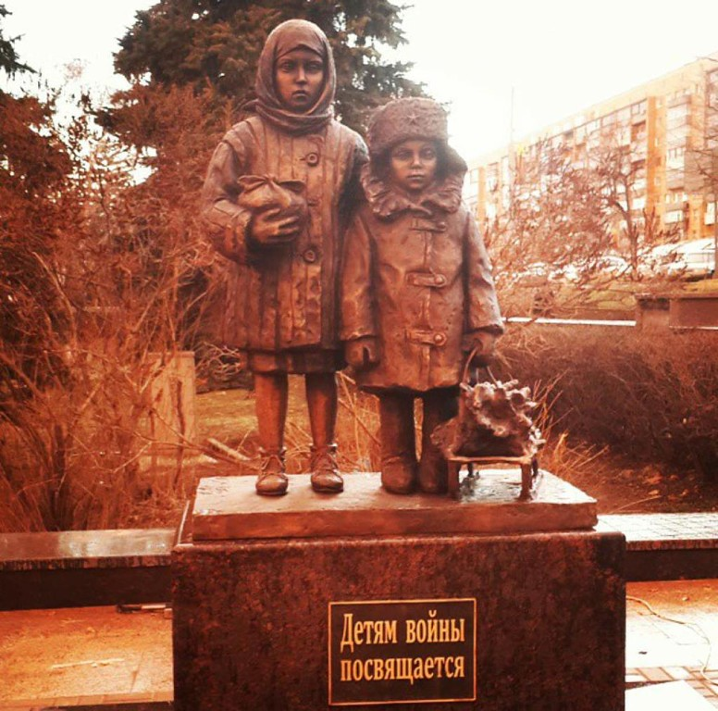
Война прошлась по детским судьбам грозно, Всем было трудно, трудно для страны, Но детство изувечено серьёзно: Страдали тяжко дети от войны…

Slide 2
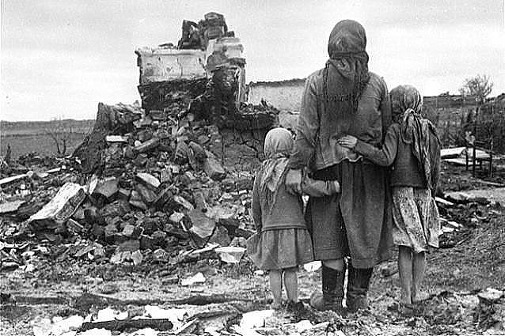

Slide 3
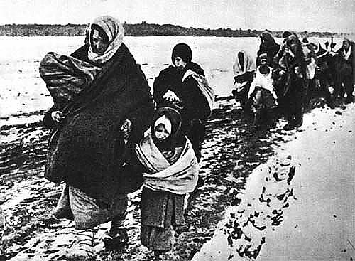

Slide 4
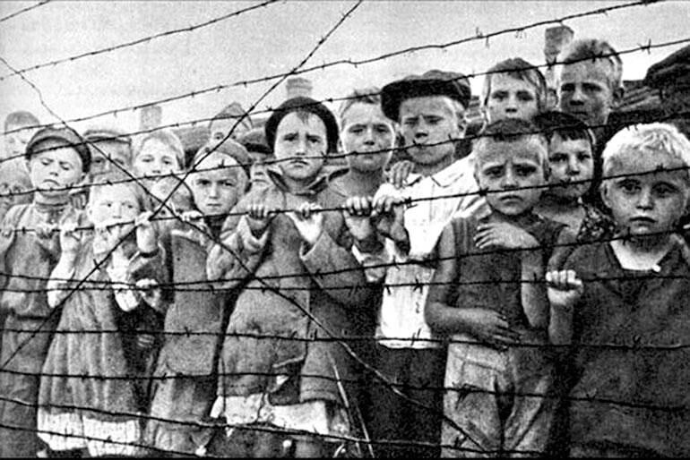

Slide 5
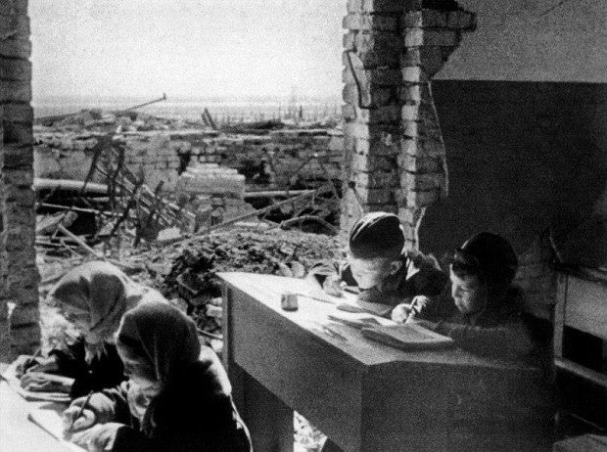

Slide 6
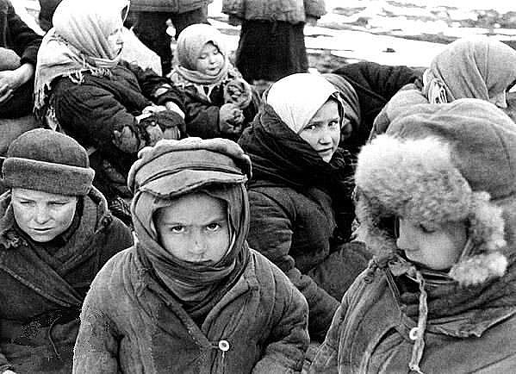
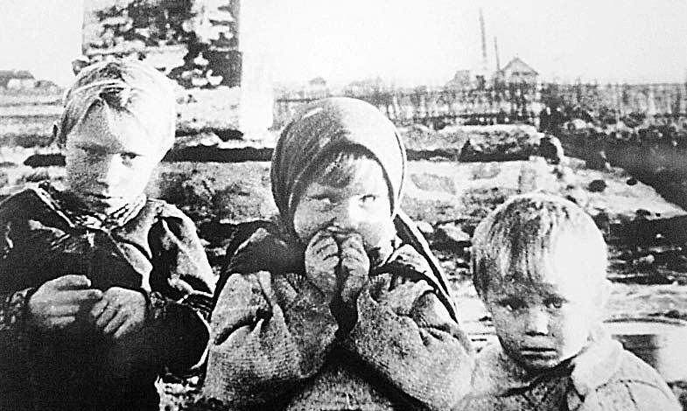

Slide 7
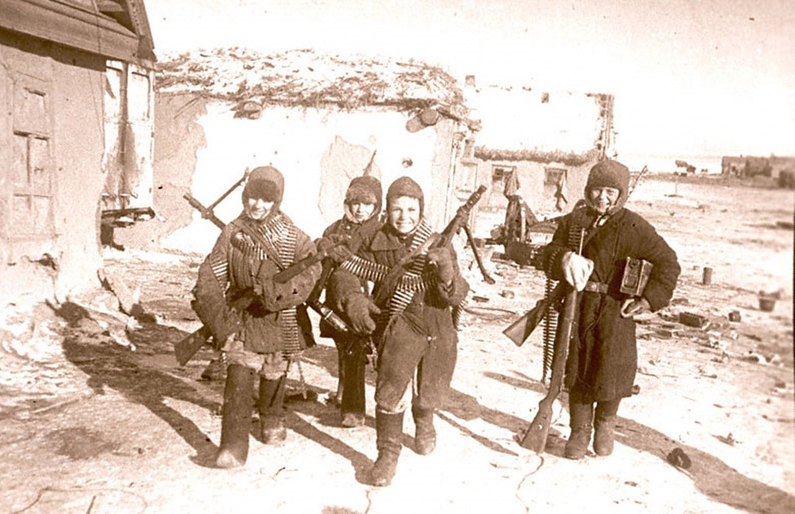

Slide 8
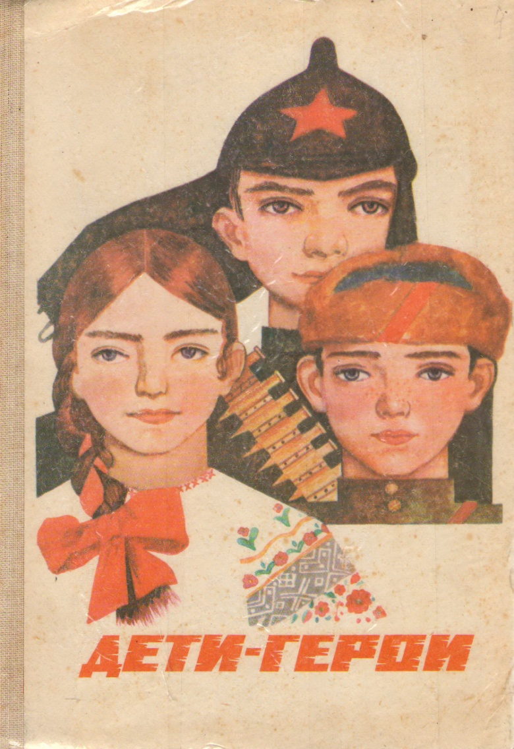
За боевые заслуги десятки тысяч детей и пионеров были награждены орденами и медалями: Ордена Ленина были удостоены — Толя Шумов, Витя Коробков, Володя Казначеев; Ордена Красного Знамени — Володя Дубинин, Юлий Кантемиров, Андрей Макарихин, Костя Кравчук; Ордена Отечественной войны 1-й степени — Петя Клыпа, Валерий Волков, Саша Ковалёв; Ордена Красной звезды — Володя Саморуха, Шура Ефремов, Ваня Андрианов, Витя Коваленко, Лёня Анкинович.

Slide 9
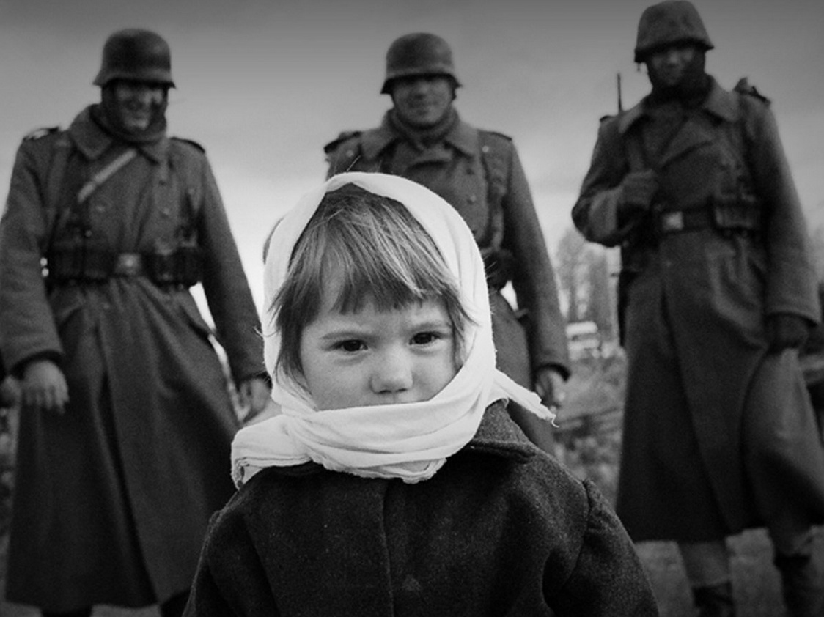

Slide 10
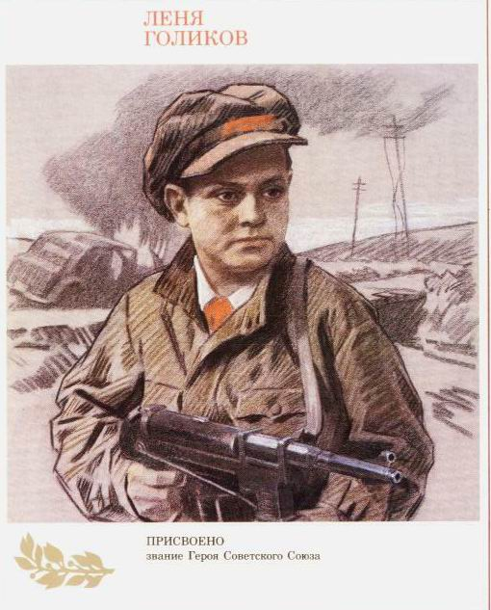
Лёня Голиков - Герой Советского Союза

Slide 11
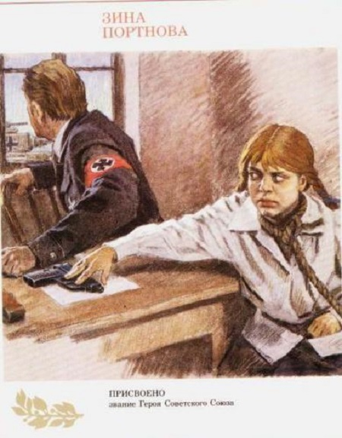
Зина Портнова - Герой Советского Союза

Slide 12
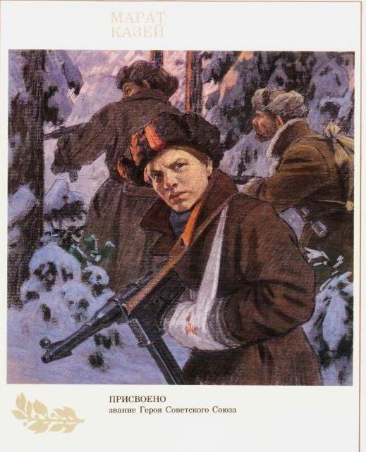
Марат Казей - Герой Советского Союза

Slide 13
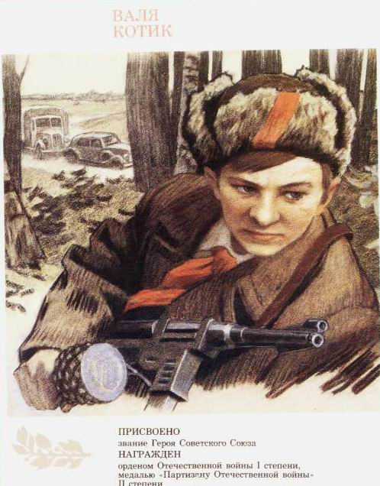
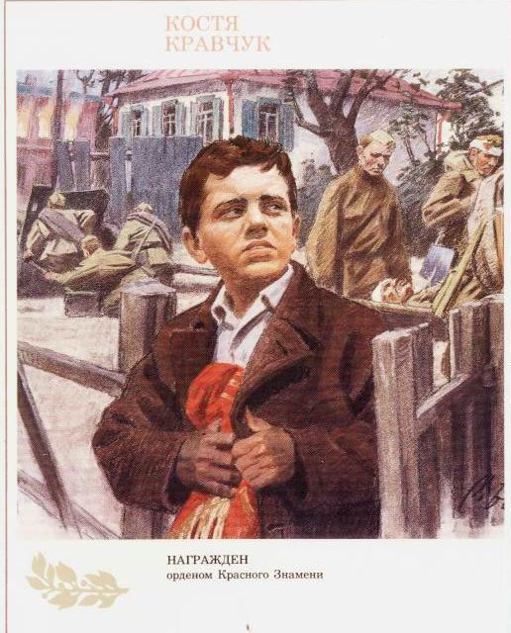

Slide 15
Память о героях вечна!

Slide 16
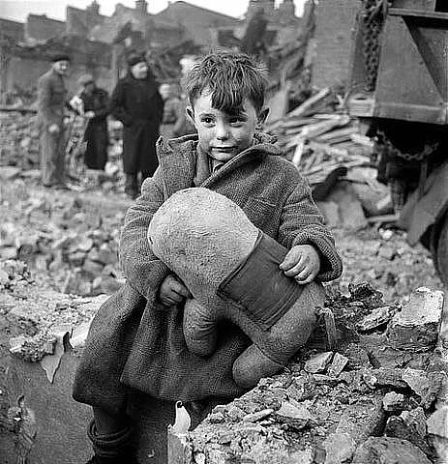

Slide 19
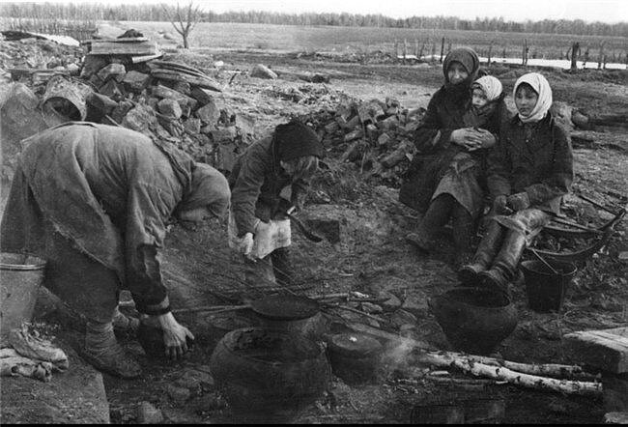

Slide 20
